Slide 1
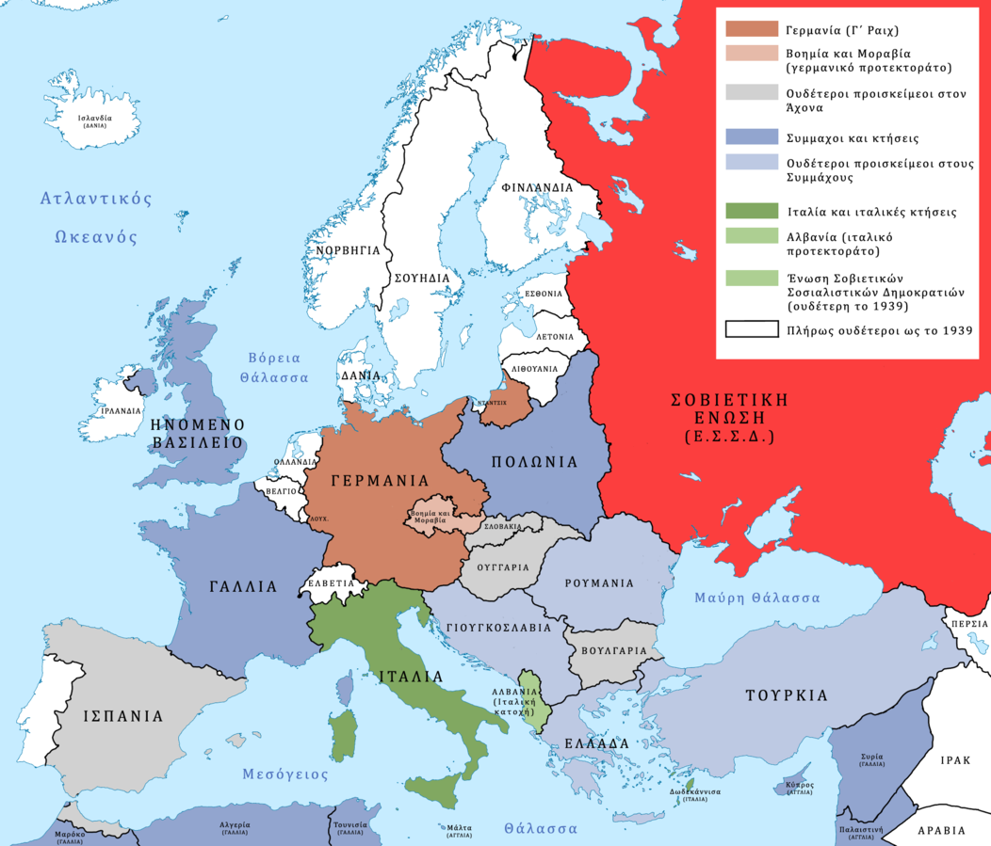
Ο Β΄ Παγκόσμιος πόλεμος
Η Ευρώπη και οι κύριοι συνασπισμοί κρατών τις παραμονές του Β΄ Παγκοσμίου Πολέμου

Slide 2
Ο Β΄ Παγκόσμιος πόλεμος
Αίτια: η εκβιαστική πολιτική της ναζιστικής Γερμανίας και ο ενδοτισμός των συμμαχικών κρατών.
Κύριοι σταθμοί του πολέμου
Σεπτέμβριος 1939 κ.εξ.: η Γερμανία σημειώνει νίκες και ελέγχει το μεγαλύτερο μέρος της Ευρώπης.
Ιούνιος 1941: γερμανική εισβολή στη Σοβιετική Ένωση.
Δεκέμβριος 1941: αιφνιδιαστική ιαπωνική επίθεση κατά του αμερικανικού στόλου στο Περλ Χάρμπορ και είσοδος ΗΠΑ στον πόλεμο.
1943: συμμαχική αντεπίθεση και υποχώρηση των γερμανικών στρατευμάτων.
Μάιος 1945: συνθηκολόγηση της Γερμανίας.
Αύγουστος 1945: οι Αμερικανοί ρίχνουν ατομικές βόμβες στη Χιροσίμα και το Ναγκασάκι και τον Σεπτέμβριο η Ιαπωνία συνθηκολογεί.

Slide 3
Η Ελλάδα στο Β΄ Παγκόσμιο Πόλεμο: κύριοι σταθμοί
28^{η} Οκτωβρίου 1940: ιταλική επίθεση και νίκη των ελληνικών στρατευμάτων. Σταθεροποίηση του μετώπου εντός του αλβανικού εδάφους.
Απρίλιος 1941: γερμανική επίθεση και νίκη. Τριπλή κατοχή της Ελλάδας από ιταλικές, γερμανικές και βουλγαρικές δυνάμεις.
Ελληνικές μονάδες συνεχίζουν τον ένοπλο αγώνα στα μέτωπα της Ανατολικής Μεσογείου και της Μέσης Ανατολής, ενώ ξεκινά η αντίσταση κατά των κατακτητών στο ελληνικό έδαφος.
Οκτώβριος 1944: απελευθέρωση

Slide 4
Μετά τη λήξη του πολέμου
Παραδειγματική τιμωρία των κύριων ενόχων για τα εγκλήματα που διαπράχθηκαν κατά της ανθρωπότητας.
Iδεολογικοπολιτικές διαφορές μεταξύ των Συμμάχων, που οδηγούν στον Ψυχρό Πόλεμο.
Εμφύλιος πόλεμος στην Ελλάδα (1946-1949).
Eνσωμάτωση της Δωδεκανήσου (1948).

Slide 5
ΠΡΟΣ ΝΕΑ ΕΝΟΠΛΗ ΑΝΑΜΕΤΡΗΣΗ Η εισβολή στην Πολωνία και η έναρξη του πολέμου Η έκρηξη του πολέμου
1η Σεπτεμβρίου 1939: γερμανική εισβολή στην Πολωνία.
3 Σεπτεμβρίου: Γάλλοι και Βρετανοί στέλνουν τελεσίγραφο στη Γερμανία και απαιτούν απόσυρση των γερμανικών στρατευμάτων. Οι Γερμανοί απορρίπτουν το τελεσίγραφο και Γάλλοι και Βρετανοί κηρύττουν τον πόλεμο στη Γερμανία.

Slide 6
Βαρύ κόστος και γενναία αντίσταση
Στην αρχή ήταν άγνωστη η έκταση και η διάρκεια του πολέμου, ήταν όμως βέβαιο το βαρύ κόστος.
Οι δημοκρατικές κυβερνήσεις δεν θα προχωρούσαν σε πόλεμο, αν η Γερμανία ήταν πιο συμβιβαστική.
Οι δημοκρατικοί πολίτες, σε πολλές χώρες, έδειξαν αντοχή και μαχητικότητα, για να υπερασπίσουν αγαθά και φιλελεύθερες αξίες.

Slide 7
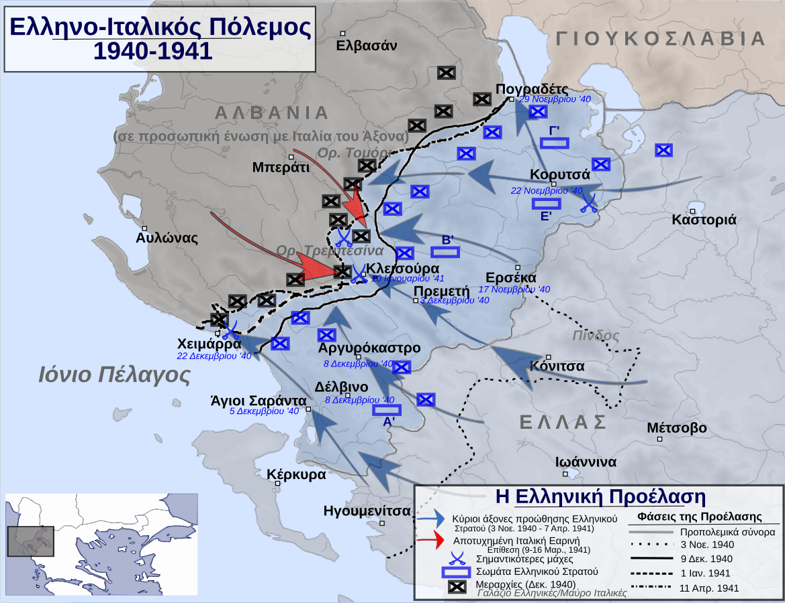
Η Ελλάδα στον Β΄ Παγκόσμιο Πόλεμο και η Εθνική Αντίσταση
Η ελληνική προέλαση (Νοέμβρης 1940 – Απρίλιος 1941).

Slide 8
Η απόκρουση της ιταλικής εισβολής στην Αλβανία Ελληνική και ιταλική πολιτική
Η ελληνική κυβέρνηση τηρούσε ουδετερότητα, παρά τη συμπάθεια προς Αγγλία και Γαλλία.
Ο Μουσολίνι ήθελε τον έλεγχο στην Ανατολική Μεσόγειο, γι’ αυτό κατέλαβε την Αλβανία (Απρίλιος 1939) και επιτέθηκε στην Ελλάδα.

Slide 9
Ιταλική επίθεση και ελληνική αντεπίθεση
Τις πρώτες ημέρες σημειώθηκε προέλαση των ιταλικών στρατευμάτων στην Ήπειρο, η οποία ανακόπηκε από τον ελληνικό στρατό.
Στις 14 Νοεμβρίου ο ελληνικός στρατός εξαπέλυσε αντεπίθεση, που οδήγησε στην κατάληψη της Κορυτσάς, της Πρεμετής, του Πόγραδετς, του Αργυροκάστρου, των Αγίων Σαράντα και, τέλος, στις αρχές Ιανουαρίου 1941, της Κλεισούρας. Οι καιρικές συνθήκες δεν επέτρεψαν περαιτέρω προέλαση.
Μάρτιος 1941: οι Ιταλοί εξαπέλυσαν την «εαρινή» επίθεση, που αποκρούστηκε από τον ελληνικό στρατό.

Slide 10
Η σημασία της ελληνικής νίκης σε βάρος των ιταλικών δυνάμεων
Η επικράτηση των Ελλήνων κατά της φασιστικής Ιταλίας:
χαιρετίστηκε ως νίκη των ελεύθερων λαών κατά των δυνάμεων της βίας και του ολοκληρωτισμού.
απέτρεψε την επικράτηση του Άξονα στο βόρειο ήμισυ της Ανατολικής Μεσογείου και, κατ’ επέκταση, σε τμήμα τουλάχιστον της Μέσης Ανατολής.

Slide 11
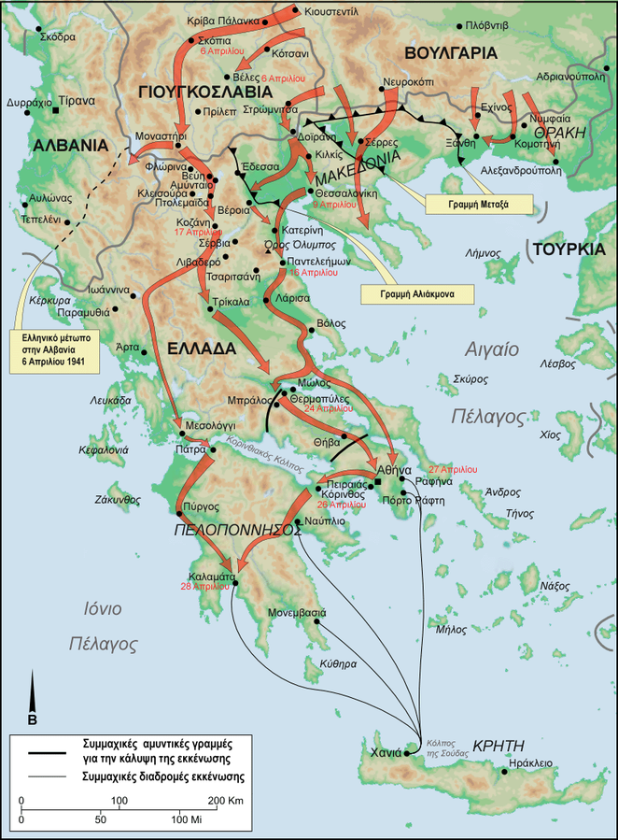
Η επίθεση της ναζιστικής Γερμανίας στην Ελλάδα

Slide 12
Η γερμανική εισβολή και η μάχη της Κρήτης η γερμανική επίθεση: επιχείρηση Μαρίτα
Πριν προχωρήσει στην επιχείρηση Μπαρμπαρόσα (εισβολή στη Σοβιετική Ένωση, Μάιος 1941), ο Χίτλερ θέλησε να εξουδετερώσει προληπτικά κάθε εστία απειλής στη Βαλκανική Χερσόνησο ή στο Αιγαίο Πέλαγος.
Δεκέμβριος 1940: οι Γερμανοί κατάρτισαν το σχέδιο «Μαρίτα» (εισβολή στην Ελλάδα), το οποίο εφάρμοσαν τον Απρίλιο του 1941. Η ελληνική αντίσταση κάμφθηκε: στις 9 Απριλίου καταλήφθηκε η Θεσσαλονίκη και η Αθήνα στις 27 Απριλίου.
ο πρωθυπουργός Αλέξανδρος Κορυζής αυτοκτόνησε και ο διάδοχος του, Εμμανουήλ Τσουδερός, καθώς και ο βασιλιάς Γεώργιος Β’ συνέχισαν την αντίσταση -χωρίς θετικό αποτέλεσμα- από κοινού με τους Βρετανούς στην Κρήτη (τελευταίο δεκαήμερο του Μαΐου).

Slide 13
Η σημασία της ελληνικής αντίστασης στις γερμανικές δυνάμεις
Ο Χίτλερ καθυστέρησε την επιχείρηση «Μπαρμπαρόσα» κατά της Σοβιετικής Ένωσης και οι Γερμανοί, μετά από μια εντυπωσιακή προέλαση στο ρωσικό έδαφος, ακινητοποιήθηκαν εξαιτίας του τρομερού ρωσικού χειμώνα.

Slide 14
Η συνέχιση του ένοπλου αγώνα στο πλευρό των Συμμάχων Αγώνας κατά τη διάρκεια της κατοχής
η έδρα της ελληνικής κυβέρνησης μεταφέρθηκε αρχικά στο Κάιρο, μετά στη Νότια Αφρική και, τελικά, στο Λονδίνο.
η ελληνική κυβέρνηση διεκδίκησε τα Δωδεκάνησα, τη Βόρεια Ήπειρο και την Κύπρο.
αναζήτησε λύσεις στο επισιτιστικό πρόβλημα των κατοίκων της κατεχόμενης Ελλάδας.
συγκρότησε αξιόμαχα ένοπλα σώματα που συνέχισαν τον πόλεμο στα μέτωπα της Ανατολικής Μεσογείου: συμμετοχή του στρατού ξηράς στις μάχες του Ελ Αλαμέιν και του Ρίμινι, επιδρομές του Ιερού Λόχου στο Αιγαίο, πλούσια δράση του ναυτικού (αντιτορπιλικά «Βασίλισσα Όλγας» και «Αδρίας») και ενεργή παρουσία της πολεμικής αεροπορίας.

Slide 15
Η Εθνική Αντίσταση κατά των δυνάμεων του Άξονα και η σημασία της
σύσταση ισχυρών μαζικών οργανώσεων: κατά σειρά σπουδαιότητας, το ΕΑΜ, ο ΕΔΕΣ και η ΕΚΚΑ.
οι οργανώσεις των πόλεων («αόρατες στρατιές») ήταν ολιγάριθμες και έκαναν κυρίως δολιοφθορές και κατασκοπεία.
μόνο ελληνικές μονάδες δεν συμμετείχαν στην εκστρατεία κατά της Σοβιετικής Ένωσης.
το τίμημα της αντίστασης: εκτελέσεις, βασανισμοί, φυλακίσεις.

Slide 16
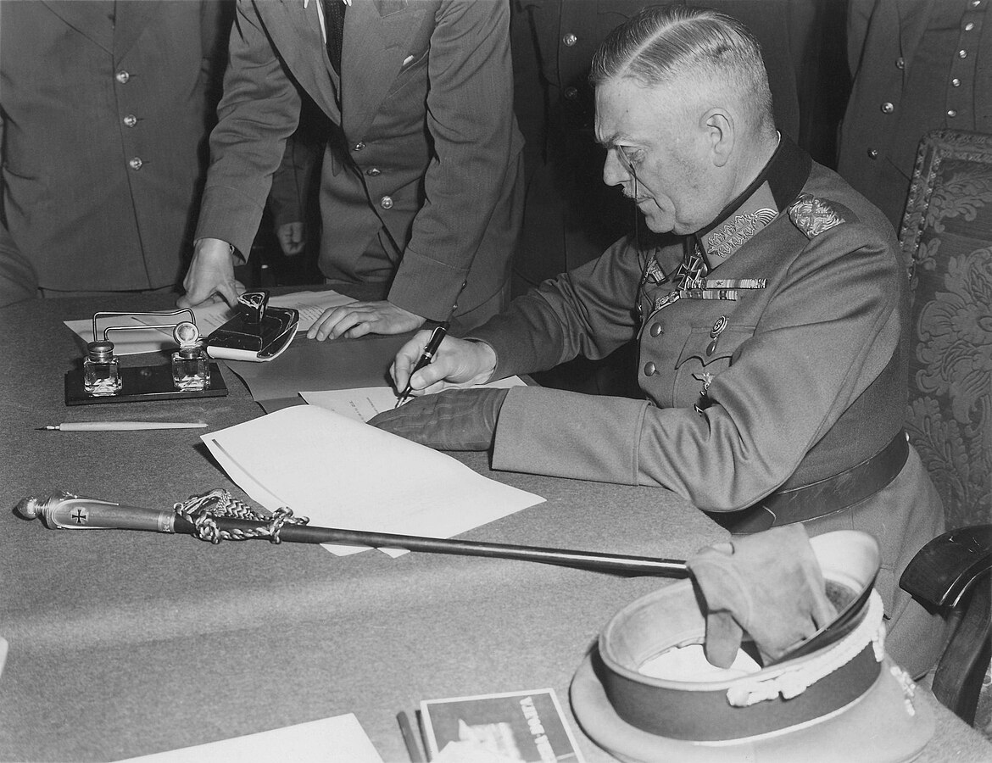
Η συνθηκολόγηση, τα εγκλήματα πολέμου, το Ολοκαύτωμα
Ο Στρατάρχης Βίλχελμ Κάιτελ υπογράφει την άνευ όρων συνθηκολόγηση στους Συμμάχους.

Slide 17
Η συμμαχική αντεπίθεση, η ήττα της Γερμανίας και η συνθηκολόγηση της Ιαπωνίας συνθηκολόγηση Γερμανίας Η παράδοση της Γερμανίας και της Ιαπωνίας
αυτοκτονία Χίτλερ (30 Απριλίου 1945).
υπογραφή άνευ όρων συνθηκολόγησης στις 8 Μαΐου 1945 από τον στρατηγό Γιοντλ στη Reims.

Slide 18
Τα εγκλήματα πολέμου κατά της Ανθρωπότητας – Το Ολοκαύτωμα

Slide 19
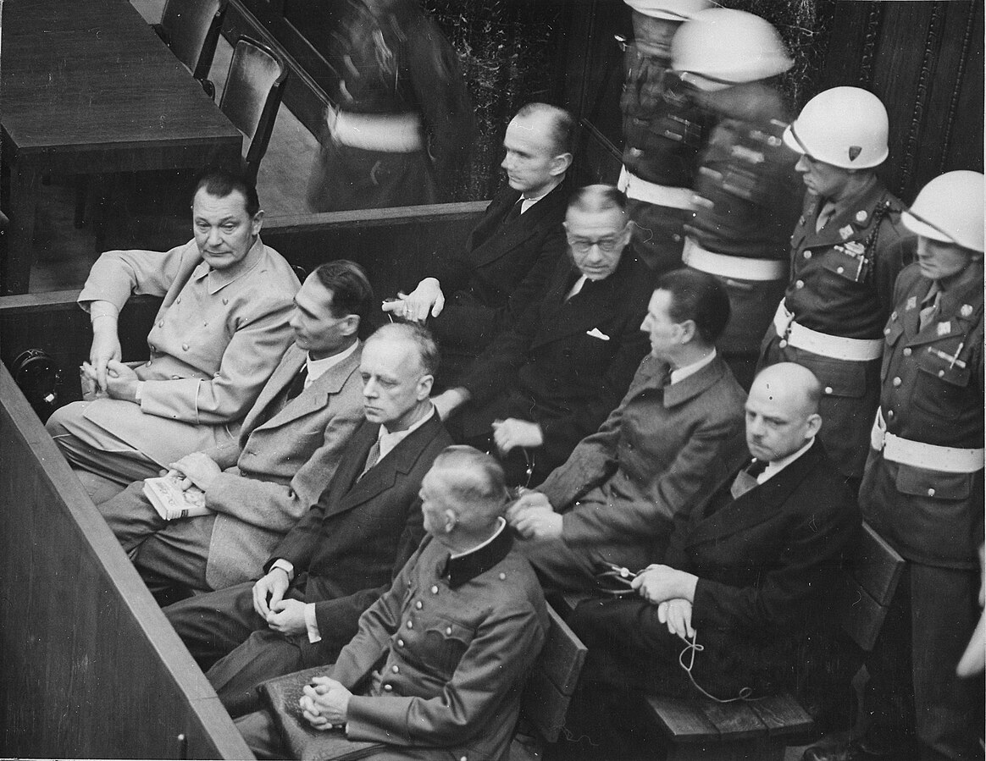
Η δίκη της Νυρεμβέργης
Μεικτή διεθνής επιτροπή (υπό την αιγίδα του ΟΗΕ) ανέλαβε να εντοπίσει και να τιμωρήσει τους υπεύθυνους:
της πρόκλησης του πολέμου,
της διάπραξης εγκλημάτων πολέμου
της διάπραξης εγκλημάτων κατά της ανθρωπότητας.
Υπόλογοι ήταν κυρίως Γερμανοί. Η δίκη της Νυρεμβέργης έγινε μεταξύ Ιανουαρίου και Οκτωβρίου 1946 και καταδικάστηκαν σε θάνατο ηγετικά στελέχη της χιτλερικής Γερμανίας.

Slide 20
Το έγκλημα της γενοκτονίας των Εβραίων
η προσπάθεια γενοκτονίας των Εβραίων θεωρήθηκε μείζον έγκλημα κατά της ανθρωπότητας.
οι Εβραίοι ήταν υπό δίωξη στη Γερμανία από το 1933.
γκέτο της Βαρσοβίας: συνωστίστηκαν 500.000 Εβραίοι. Μετά την εισβολή στη Ρωσία επιχειρήθηκε η καθολική πλέον εξόντωσή τους στην Ευρώπη («τελική λύση»).
Πρακτικές εξόντωσης:
φυσική εξόντωση μετά από επώδυνη παραμονή σε γκέτο ή σε στρατόπεδα συγκέντρωσης,
μαζικές εκτελέσεις,
χρήση δηλητηριωδών αερίων -όπως το «Τσυκλόν Β»- προκειμένου να προκληθεί μαζικά ο θάνατος.
Στρατόπεδα εξόντωσης: Άουσβιτς, Τρεμπλίνκα, Νταχάου, Μπέλζετς, Σόμπιμπορ.

Slide 21
Οι συνέπειες του Β΄ Παγκόσμιου Πολέμου για την ανθρωπότητα
Τεράστιες ανθρώπινες και υλικές απώλειες κυρίως όμως στην Ευρώπη:
36.000.000 νεκροί (πολλοί άμαχοι).
καταστροφή υποδομών: πόλεις και οικισμοί, λιμάνια, επικοινωνιακοί κόμβοι και πλουτοπαραγωγικές πηγές.
ευνοήθηκαν οικονομικά χώρες που βρίσκονταν μακριά από το πεδίο των επιχειρήσεων -κατ’ εξοχήν των ΗΠΑ.
Και οι λαοί της Άπω Ανατολής όμως πλήρωσαν βαρύ φόρο αίματος και υλικών καταστροφών. Ανεξίτηλη έμεινε η εικόνα της καταστροφής στη Χιροσίμα και στο Ναγκασάκι.

Slide 22
Ο ανταγωνισμός στο στρατόπεδο των νικητών
Οι τρεις μεγάλοι ηγέτες στη Διάσκεψη του Πότσδαμ: Ουίνστον Τσόρτσιλ, Χάρι Τρούμαν και Ιωσήφ Στάλιν.

Slide 23
Ο ανταγωνισμός μεταξύ των Συμμάχων και οι συμφωνίες για το μέλλον της Ευρώπης Σφαίρες επιρροής και Συνδιάσκεψη της Γιάλτας
Εμφανίζονται σημάδια ανταγωνισμού μεταξύ των συμμάχων, της σοσιαλιστικής Ρωσίας και των φιλελεύθερων δυτικών δυνάμεων, ακόμη και κατά τη διάρκεια του πολέμου.
Οκτώβριος 1944: Τσόρτσιλ και Στάλιν κατανέμουν την επιρροή τους σε Ελλάδα (Βρετανία), Βουλγαρία (Ρωσία) και Γιουγκοσλαβία (κατ’ ισομοιρία).
Συνδιάσκεψη της Γιάλτας (4-11 Φεβρουαρίου 1945): Τσόρτσιλ, Ρούζβελτ και Στάλιν συμφωνούν στη συγκρότηση κυβερνήσεων αντιπροσωπευτικών όλων των δημοκρατικών τάσεων με στόχο τη διενέργεια ελεύθερων εκλογών. Οι δυτικοί Σύμμαχοι θεώρησαν ότι η συμφωνία αυτή είχε καταπατηθεί από τον Στάλιν, διαδοχικά, στη Ρουμανία και την Πολωνία.

Slide 24
Συνδιάσκεψη Πότσνταμ
Συνδιάσκεψη στο Πότσνταμ (Ιούλιος 1945): η Σοβιετική Ένωση θέλει να ελέγξει την Ανατολική Ευρώπη· οι δυτικοί Σύμμαχοι διαφωνούν. Ο Τσόρτσιλ θα μιλήσει για το «iron curtain» («σιδηρούν παραπέτασμα») που πάει να υψωθεί ανάμεσα στη ζώνη υπό σοβιετική επιρροή και τη λοιπή Ευρώπη.
Αρχίζει ο Ψυχρός πόλεμος: ο ανελέητος ανταγωνισμός μεταξύ των νικητών του πολέμου.

Slide 25
Η πολιτική κρίση στην Ελλάδα και τα «Δεκεμβριανά» Πολιτική διαίρεση μεταξύ των Ελλήνων
Οι δύο προτάσεις για τη μεταπολεμική πορεία και της Ελλάδας: κοινοβουλευτική δημοκρατία (κατά το δυτικό πρότυπο), που ήθελε η εξόριστη ελληνική κυβέρνηση, ή υπαρκτός σοσιαλισμός (κατά το πρότυπο της Σοβιετικής Ένωσης), που προτιμούσε το ΕΑΜ-ΕΛΑΣ;
Πολιτική Επιτροπή Εθνικής Απελευθέρωσης: πολιτικό παράγωγο του ΕΑΜ-ΕΛΑΣ.
§Τα Δεκεμβριανά
Ο Γεώργιος Παπανδρέου περιέλαβε στην εξόριστη ελληνική κυβέρνηση εκπροσώπους όλων των αντιμαχόμενων μερίδων.
Σύμφωνο Καζέρτας (26 Σεπτεμβρίου 1944): ο Βρετανός στρατηγός Σκόμπυ ανέλαβε τη διοίκηση των στρατιωτικών δυνάμεων στην Ελλάδα.
Η Αθήνα απελευθερώθηκε στις 12 Οκτωβρίου 1944, αλλά μετά από ενδοκυβερνητικές διαφωνίες παραιτήθηκαν οι υπουργοί που προέρχονταν από το ΕΑΜ.
Ακολούθησαν συγκρούσεις στο κέντρο της Αθήνας των φιλοκυβερνητικών δυνάμεων (μικρό τμήμα του ελληνικού στρατού, χωροφυλακή και το βρετανικό εκστρατευτικό σώμα) με δυνάμεις του ΕΑΜ-ΕΛΑΣ. Επικράτησαν οι φιλοκυβερνητικές δυνάμεις και ακολούθησε η Συμφωνία της Βάρκιζας (12 Φεβρουαρίου 1945), η οποία προέβλεπε τη διεξαγωγή ελεύθερων εκλογών και δημοψηφίσματος επί του πολιτειακού ζητήματος.

Slide 26
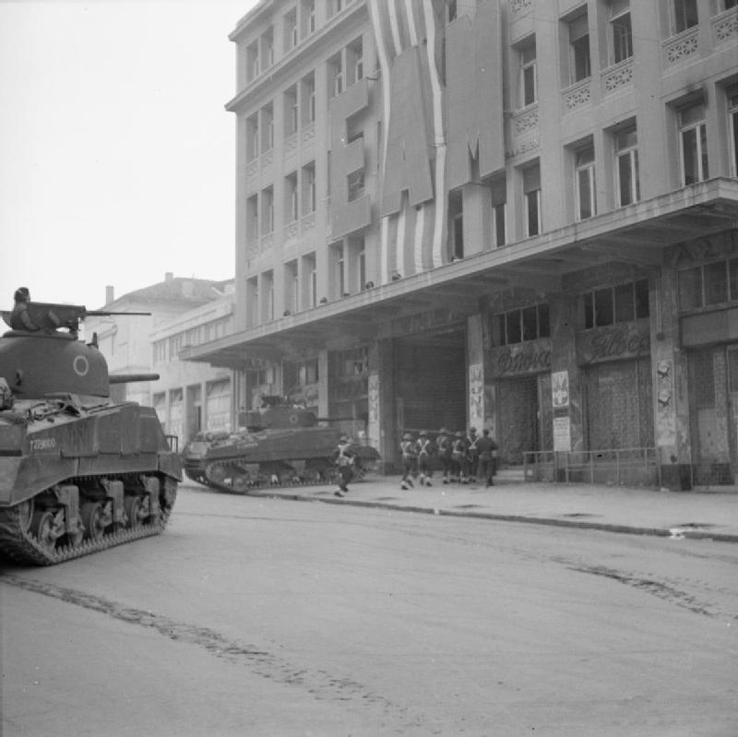
6/12/1944: Βρετανικά άρματα και στρατιώτες εισβάλλουν στα κεντρικά

Slide 27
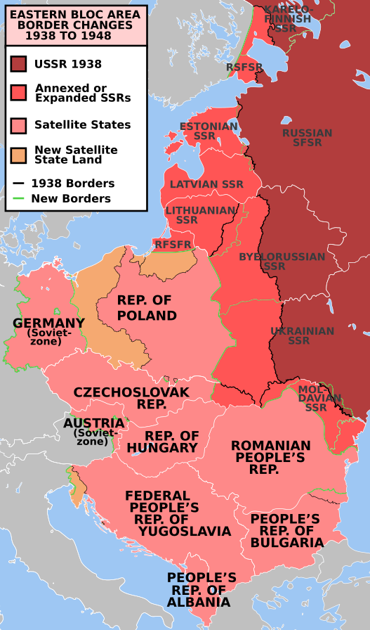
Οι συνθήκες ειρήνης και η ενσωμάτωση της Δωδεκάνησου στην Ελλάδα
Οι μεταπολεμικές συνοριακές μεταβολές στην κεντρική Ευρώπη και η δημιουργία του Ανατολικού Μπλοκ

Slide 28
Το εδαφικό καθεστώς της ηττημένης Γερμανίας Ζώνες κατοχής της Γερμανίας
τα προβλήματα που συνδέονταν με το μέλλον της Γερμανίας: κατοχή, επανορθώσεις και πιθανός διαμελισμός.
Οι 4 ζώνες κατοχής της Γερμανίας: ρωσική, αγγλική, γαλλική και αμερικανική. Το Βερολίνο βρισκόταν επίσης υπό την κατοχή των τεσσάρων.
Τζορτζ Μάρσαλ (Αμερικανός υπουργός Εξωτερικών): «Δεν μπορούμε προς το παρόν να προσδοκούμε την ενοποίηση της Γερμανίας -οφείλουμε να πράξουμε ό,τι είναι δυνατόν στην περιοχή όπου η επιρροή μας είναι αισθητή…».

Slide 29
Τα σύνορα της μεταπολεμικής Γερμανίας Οι δορυφόροι της Γερμανίας
Δυτικά: δεν υπήρξαν ουσιαστικές μεταβολές.
Ανατολικά: μετακίνηση κατά 200 χιλιόμετρα των συνόρων της Πολωνίας προς τα δυτικά και, ανατολικότερα, εδάφη που κατέχονταν παλαιότερα από την Πολωνία ενσωματώθηκαν στην ΕΣΣΔ.
Άλλες συνθήκες, που υπογράφτηκαν στο Παρίσι (10 Φεβρουαρίου 1947) καθόρισαν το καθεστώς των πέντε «δορυφόρων» της Γερμανίας: Φινλανδίας, Βουλγαρίας, Ρουμανίας, Ουγγαρίας και Ιταλίας.
Φινλανδία, Βουλγαρία και Ρουμανία είχαν ήδη (1944) συνομολογήσει συμφωνία ανακωχής αποκλειστικά με τη Σοβιετική Ένωση, που ασκούσε πλέον επιρροή και στις τέσσερις.
εδαφικό καθεστώς: Ρουμανία και Βουλγαρία, όπως ήταν πριν τον πόλεμο· Φινλανδία και Ουγγαρία, όπως ικανοποιούσε τους Σοβιετικούς.

Slide 30
Ενσωμάτωση Δωδεκανήσου
1948: ενσωμάτωση της Δωδεκανήσου (με 90% ελληνικό πληθυσμό) με βάση την αρχή της αυτοδιάθεσης των λαών. Όμως, η ίδια αρχή δεν εφαρμόστηκε και στην περίπτωση της Βόρειας Ηπείρου και της Κύπρου.
Αίτια της περιορισμένης ικανοποίησης των ελληνικών διεκδικήσεων:
– η σύνδεση του προβλήματος της Αλβανίας με τον ανταγωνισμό μεταξύ των Συμμάχων,
– η επιθυμία των Άγγλων ιθυνόντων να διατηρήσουν ακέραιη τη Βρετανική Αυτοκρατορία και
– η διεθνής αδυναμία της Ελλάδας σε περίοδο έντονης εσωτερικής διαμάχης.

Slide 31
Ο ΟΗΕ, ο Ψυχρός Πόλεμος και ο ελληνικός εμφύλιος πόλεμος

Slide 32
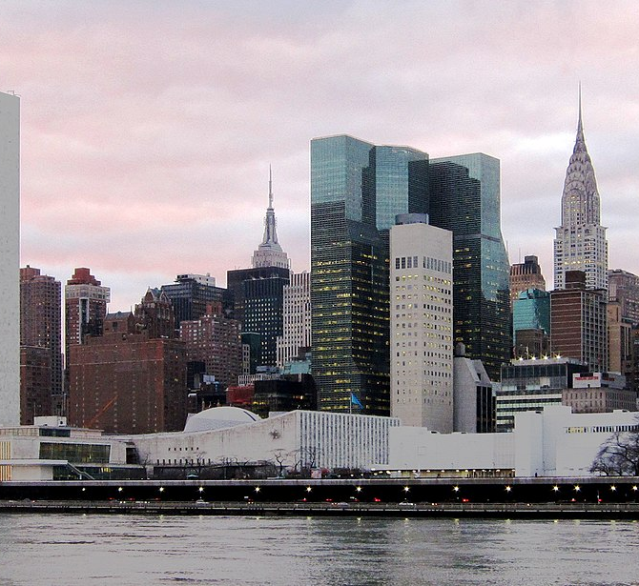
Ο Οργανισμός Ηνωμένων Εθνών (ΟΗΕ) Ίδρυση του ΟΗΕ
Η έδρα των Ηνωμένων Εθνών στη Νέα Υόρκη
Η αδυναμία της Κοινωνίας των Εθνών (ΚτΕ) να προστατεύσει τη διεθνή ασφάλεια ανέδειξε την ανάγκη σχηματισμού μιας νέας οργάνωσης με σκοπό την κατοχύρωση της διεθνούς τάξης και της δικαιοσύνης.
Απρίλιος-Ιούνιος 1945: συγκλήθηκε στον Άγιο Φραγκίσκο των ΗΠΑ η ιδρυτική διάσκεψη του νέου Οργανισμού των Ηνωμένων Εθνών (ΟΗΕ), με τη συμμετοχή και της Ελλάδας.

Slide 33
Δομή και λειτουργία του ΟΗΕ
σκοπός: συλλογική ασφάλεια.
βασικά όργανα: ο Γενικός Γραμματέας, η Γενική Συνέλευση και το Συμβούλιο Ασφαλείας (εξετάζει προβλήματα που μπορεί να οδηγήσουν σε διατάραξη της ειρήνης).
μόνιμα μέλη: ΗΠΑ, ΕΣΣΔ (σήμερα η Ρωσική Ομοσπονδία), Βρετανία, Γαλλία και Κίνα.
η απόφαση προϋποθέτει τη σύμφωνη γνώμη και των 5. Όποιο μέλος διαφωνεί έχει δικαίωμα βέτο.
ειδικευμένες υπηρεσίες: UNICEF (προστασία και περίθαλψη παιδιών) και UNESCO (πολιτιστική ανάπτυξη και κληρονομιά).
ο ΟΗΕ συνέβαλε στη μείωση των διεθνών εντάσεων, όχι όμως πάντα με επιτυχία.

Slide 34
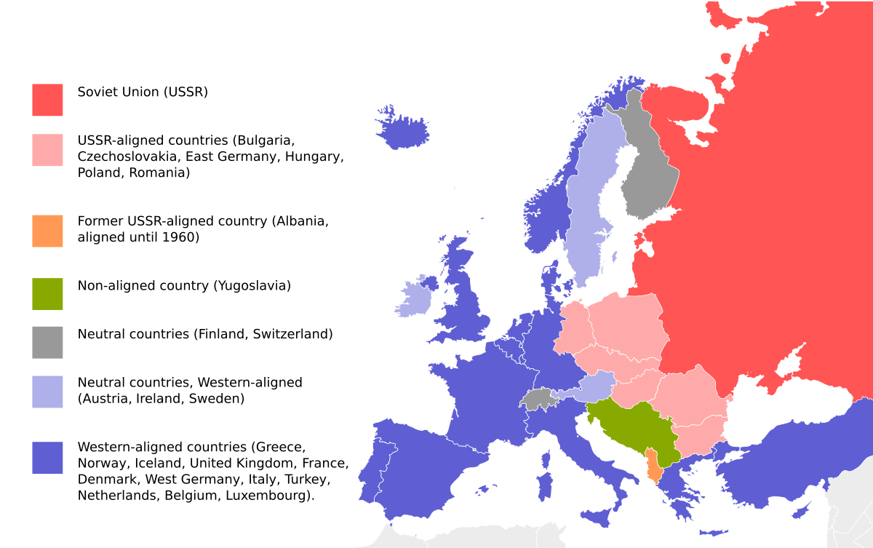
Η πολιτική κατάσταση στην Ευρώπη κατά τον Ψυχρό Πόλεμο

Slide 35
Η έναρξη του Ψυχρού Πολέμου, οι επιπτώσεις του στην Ελλάδα και ο εμφύλιος Η έναρξη του Ψυχρού Πολέμου στην Ευρώπη Ανταγωνισμός των νικητών και συμφωνία
Οι νικητές του Β΄ Παγκόσμιου πολέμου δεν είχαν λάβει κοινές αποφάσεις για τον μεταπολεμικό κόσμο.
Η «συμφωνία ποσοστών» (Μόσχα, Οκτώβριος 1944): Τσόρτσιλ και Στάλιν συμφωνούν η Ελλάδα να είναι υπό βρετανική επιρροή και η ΕΣΣΔ να ελέγχει τα υπόλοιπα Βαλκάνια.

Slide 36
Ανατολικό μπλοκ Οι δύο Γερμανίες
Ανατολική Ευρώπη: οι Σοβιετικοί εγκατέστησαν φιλικά προς αυτούς πολιτεύματα μέχρι το 1947, θεωρώντας ότι αυτό ήταν απαραίτητο για την ασφάλεια της χώρας τους.
Οι Δυτικοί και οι Σοβιετικοί θεωρούν ότι ο έλεγχος της Γερμανίας προσφέρει πλεονέκτημα λόγω του μεγέθους, της βιομηχανικής υποδομής και της θέσης της χώρας στην Ευρώπη.
η Σοβιετική Ένωση φοβόταν ενδεχόμενη γερμανική επίθεση.
Οι Δυτικοί ήθελαν μια ισχυρή Γερμανία ως αντίβαρο στη δύναμη των Σοβιετικών.
Έτσι, δημιουργήθηκαν (1949) δύο γερμανικά κράτη, η Δυτική Γερμανία (υπό δυτική επιρροή), με πρωτεύουσα τη Βόννη, και η Ανατολική Γερμανία (υπό σοβιετική επιρροή), με πρωτεύουσα το Ανατολικό Βερολίνο.

Slide 37
Δόγμα Τρούμαν και αμερικανική επιρροή
1946: αρχή ελληνικού Εμφύλιου Πολέμου.
Οι Βρετανοί δυσκολεύονται να βοηθήσουν τη φιλοδυτική ελληνική κυβέρνηση.
Δόγμα Τρούμαν (12 Μαρτίου 1947): αμερικανική οικονομική και στρατιωτική βοήθεια σε Ελλάδα και Τουρκία, για να «αντισταθούν στον κομμουνισμό».
Αποτέλεσμα: επικράτηση των φιλοδυτικών κυβερνητικών δυνάμεων στον ελληνικό Εμφύλιο Πόλεμο, αλλά και εξάρτηση της Ελλάδας από τις ΗΠΑ.

Slide 38
Από το Σχέδιο Μάρσαλ στην ίδρυση του NATO Σχέδιο Μάρσαλ και ΟΟΣΑ
1947: ο Τζορτζ Μάρσαλ (Αμερικανός υπουργός Εξωτερικών) ανήγγειλε τη χορήγηση αμερικανικής οικονομικής βοήθειας στις ευρωπαϊκές χώρες με στόχο την ανασυγκρότησή τους και τον περιορισμό της σοβιετικής επιρροής.
Το δέχθηκαν μόνο οι δυτικές χώρες και από το 1948 έως το 1952 ενισχύθηκαν οικονομικά.
Επίσης, απόρροια του Σχεδίου Μάρσαλ ήταν και η ίδρυση του Οργανισμού για την Ευρωπαϊκή Οικονομική Συνεργασία (ΟΕΟΣ – αργότερα ΟΟΣΑ, Οργανισμός για την Οικονομική Συνεργασία και Ανάπτυξη).

Slide 39
Οι χώρες που έλαβαν την οικονομική ενίσχυση του σχεδίου Μάρσαλ σημειώνονται με κόκκινες στήλες που υποδεικνύουν αναλογικά και το ποσό της οικονομικής ενίσχυσης ανά έθνος.

Slide 40
Η στάση των Σοβιετικών
οι Σοβιετικοί θεώρησαν ότι οι Αμερικανοί εξαγόρασαν τις ευρωπαϊκές χώρες και ενέτειναν τον έλεγχο τους στις χώρες της Ανατολικής Ευρώπης.
Η ρήξη Τίτο (γιουγκοσλάβος ηγέτης) – Στάλιν και ο αποκλεισμός του Βερολίνου ανάγκασαν τις δυτικές δυνάμεις να συγκροτήσουν συμμαχία, το Βορειοατλαντικό Σύμφωνο (NATO), που υπογράφηκε στην Ουάσινγκτον στις 4 Απριλίου 1949. Μέλη: ΗΠΑ, Καναδάς, Βρετανία, Γαλλία, Ιταλία κ.ά. Η Ελλάδα και η Τουρκία προσχώρησαν στο NATO το 1952 και η Δυτική Γερμανία το 1955.

Slide 41
Η στάση των Σοβιετικών
οι Σοβιετικοί θεώρησαν ότι οι Αμερικανοί εξαγόρασαν τις ευρωπαϊκές χώρες και ενέτειναν τον έλεγχο τους στις χώρες της Ανατολικής Ευρώπης.
Η ρήξη Τίτο (γιουγκοσλάβος ηγέτης) – Στάλιν και ο αποκλεισμός του Βερολίνου ανάγκασαν τις δυτικές δυνάμεις να συγκροτήσουν συμμαχία, το Βορειοατλαντικό Σύμφωνο (NATO), που υπογράφηκε στην Ουάσινγκτον στις 4 Απριλίου 1949. Μέλη: ΗΠΑ, Καναδάς, Βρετανία, Γαλλία, Ιταλία κ.ά. Η Ελλάδα και η Τουρκία προσχώρησαν στο NATO το 1952 και η Δυτική Γερμανία το 1955.

Slide 42
Ο ελληνικός εμφύλιος πόλεμος
διάρκεια 1946-1949: πρώτο πεδίο ένοπλης αντιπαράθεσης του Ψυχρού Πολέμου.
– πλευρές: φιλοδυτικές δυνάμεις του Κέντρου και της Δεξιάς, με ένοπλη δύναμη τον Εθνικό Στρατό, και οι δυνάμεις του Κομμουνιστικού Κόμματος Ελλάδας (ΚΚΕ), με ένοπλη δύναμη τον Δημοκρατικό Στρατό Ελλάδας (ΔΣΕ).
– το ΚΚΕ κηρύσσεται παράνομο κόμμα (Δεκέμβριος 1947) και παρέμεινε έτσι έως το 1974.
– λήξη: καλοκαίρι του 1949 με νίκη των φιλοδυτικών δυνάμεων. Επιπτώσεις:
μεγάλος αριθμός θυμάτων,
εμπόδιο στην ανασυγκρότηση της χώρας,
διάψευση προσδοκιών για κοινωνική απελευθέρωση και κοινωνική δικαιοσύνη,
βαθιά ψυχολογικά τραύματα στην κοινωνία, που άργησαν να επουλωθούν.

Slide 43
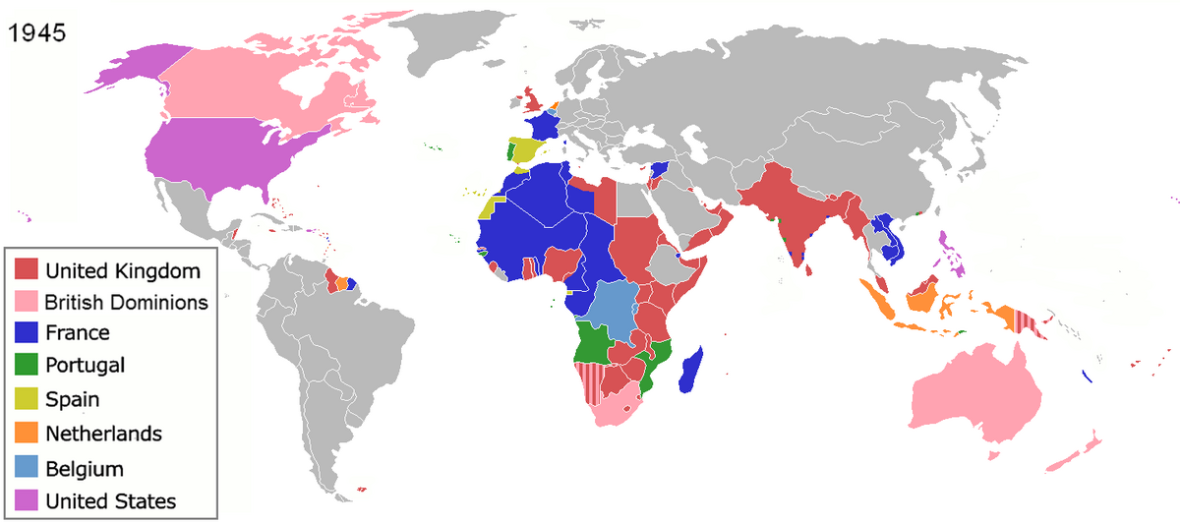
Η αποαποικιοποίηση και ο Τρίτος Κόσμος
Τα χρώματα δείχνουν τις αποικίες των διαφόρων κρατών το 1945 και τα σύνορα εκείνης της εποχής.

Slide 44
Αίτια αποαποικιοποίησης (= αποχώρηση των αποικιοκρατικών δυνάμεων από τις αποικίες τους)
Η συμμετοχή των αποικιών στον πόλεμο δίνει ώθηση στο αίτημα της εθνικής ανεξαρτησίας των αποικιοκρατούμενων λαών.
Η παγκόσμια οικονομική κρίση (1929) επιτείνει τις αναταραχές στις αποικίες.
Οι νίκες των Ιαπώνων σε βάρος των δυτικών δυνάμεων (1941-1942).
Η αρνητική στάση ΕΣΣΔ και ΗΠΑ προς την αποικιοκρατία.

Slide 45
Ινδία και ανατολική Ασία
Ινδία: το κίνημα της μη βίας του Μαχάτμα Γκάντι.
Οι Βρετανοί έδωσαν ανεξαρτησία στην Ινδία (1947), αλλά μετά από εμφύλιο πόλεμο μεταξύ ινδουιστών και μουσουλμάνων, η χώρα μοιράστηκε σε δύο κράτη: της Ινδίας και του μουσουλμανικού Πακιστάν.
Άλλες ανεξαρτητοποιήσεις: Κεϋλάνη, Βιρμανία (από τους Βρετανούς), Ινδονησία (από τους Ολλανδούς, το 1949) και Ινδοκίνας, μετά την ήττα των Γάλλων από τους Βιετναμέζους κομμουνιστές το 1954.

Slide 46
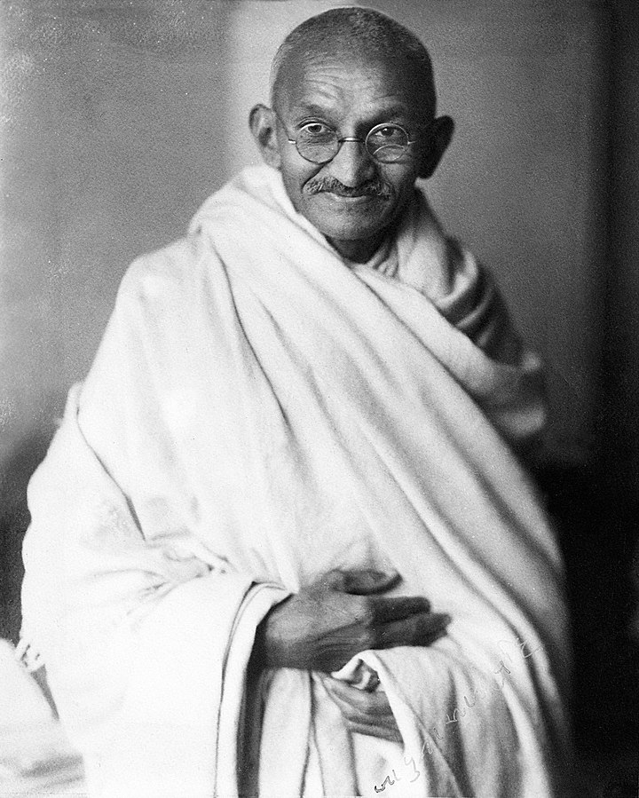
Ο Μαχάτμα Γκάντι (1869-1948) ήταν Ινδός δικηγόρος, πολιτικός, στοχαστής και επαναστάτης ακτιβιστής. Υπήρξε σημαντικός πνευματικός οδηγός της Ινδίας και του κινήματος για την ανεξαρτησία της, καθώς και εμπνευστής της μεθόδου παθητικής αντίστασης χωρίς τη χρήση βίας έναντι των καταπιεστών.

Slide 47
Μέση Ανατολή
Γκαμάλ Αμπντέλ Νάσερ (πρόεδρος της Αιγύπτου από το 1954): ηγείται του κινήματος της απαλλαγής από τη βρετανική επιρροή.
Παράλληλα, από το 1954, η Αλγερία πολεμά εναντίον της γαλλικής αποικιακής εξουσίας.
1956: εισβολή Αγγλογάλλων στο Σουέζ και αποχώρηση λόγω της αντίδρασης ΕΣΣΔ και ΗΠΑ.

Slide 48
Αποαποικιοποίηση στην Αφρική
Κάρολος Ντε Γκολ (ηγέτης της Γαλλίας): παραχωρεί ανεξαρτησία στις γαλλικές αποικίες της Αφρικής (1960) και στην Αλγερία (1962).
Βέλγιο: αποχωρεί από το Κονγκό (1960).
Βρετανία: εγκαταλείπει τις δικές της αφρικανικές αποικίες (έως το 1965).
Πορτογαλία: διατηρεί τις δικές της αφρικανικές αποικίες (Μοζαμβίκη, Αγκόλα, Γουινέα-Μπισάου) έως το 1975 και μετά την κατάρρευση της δικτατορίας τις εγκαταλείπει.

Slide 49
Κατάλοιπα της αποικιοκρατίας
Αφρική: απομένουν τα ρατσιστικά καθεστώτα της Ροδεσίας και της Νότιας Αφρικής. Η Ροδεσία αποκτά ανεξαρτησία το 1980 (η χώρα μετονομάστηκε σε Ζιμπάμπουε) και η Νότια Αφρική στα μέσα της δεκαετίας του 1990, χάρη στους αγώνες της πλειονότητας των κατοίκων του, με κύριο ηγέτη τον Νέλσωνα Μαντέλα.

Slide 50
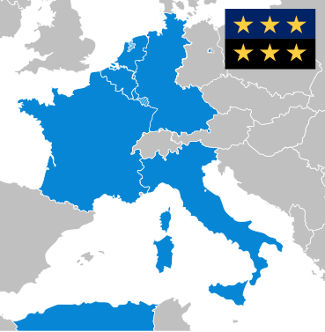
Η πορεία προς την ευρωπαϊκή ενοποίηση πραγματικότητες και προοπτικές
Τα ιδρυτικά κράτη-μέλη της Ευρωπαϊκής Κοινότητας Άνθρακα και Χάλυβα (ΕΚΑΧ): Βέλγιο, Γαλλία (η Αλγερία ήταν τμήμα της Γαλλίας τότε) Λουξεμβούργο, Ολλανδία και Δυτική Γερμανία

Slide 51
Η αναζήτηση της δυτικοευρωπαϊκής ενότητας Ανάγκη για ευρωπαϊκή συνεργασία
αιτήματα για νέα δημοκρατική ευρωπαϊκή συνεργασία
υπέρβαση των εθνικιστικών ανταγωνισμών
η ανάγκη της ανασυγκρότησης και της εδραίωσης της δημοκρατίας απαιτούσαν υπερεθνική συνεργασία
η επιτυχία του Σχεδίου Μάρσαλ κατέδειξε τα οφέλη της κοινής προσπάθειας.
Συμβούλιο της Ευρώπης (ίδρυση Μάιος 1949): διεθνής οργανισμός που αποσκοπεί στην ανάδειξη της κοινής ευρωπαϊκής πολιτιστικής κληρονομιάς και στην προστασία των ανθρώπινων δικαιωμάτων.

Slide 52
Ανέφικτοι σχεδιασμοί
(α) πρόταση διακυβερνητικής συνεργασίας
(β) δημιουργία ευρωπαϊκής ομοσπονδίας
Για την ευρωπαϊκή ενοποίηση η διακυβερνητική συνεργασία δεν ήταν αρκετή, αλλά και η άμεση ομοσπονδιοποίηση δεν ήταν εφικτή.
Ο λειτουργισμός
τρίτη οδός, ο λειτουργισμός: αρχικά, ενοποίηση βασικών τομέων της οικονομίας, με στόχο την κατοχύρωση της ειρήνης και, στη συνέχεια, την επίτευξη πολιτική ενότητας.
δημιουργία των Ευρωπαϊκών Κοινοτήτων από τους πατέρες της Ευρώπης: Ρομπέρ Σουμάν και ΖανΜονέ (Γάλλοι), Πολ-Ανρί Σπάακ (Βέλγος), Κόνραντ Αντενάουερ (Γερμανός).

Slide 53
Η σύσταση των Ευρωπαϊκών Κοινοτήτων Σχέδιο Σουμάν και ΕΚΑΧ
Σχέδιο Σουμάν: δημιουργία ανώτατης Αρχής που θα έλεγχε τις βιομηχανίες άνθρακα και χάλυβα της Γαλλίας, της Δυτικής Γερμανίας και άλλων χωρών.
Σύσταση Ευρωπαϊκής Κοινότητας Άνθρακα και Χάλυβα (ΕΚΑΧ, 1952).
Υπερεθνικότητα: η δυνατότητα της ΕΚΑΧ να λαμβάνει αποφάσεις δεσμευτικές για τα κράτη-μέλη.
Ίδρυση ΕΟΚ
Επιτυχημένες εργασίες της Επιτροπής Πολ-Ανρί Σπάακ, με στόχο τη δημιουργία ευρωπαϊκής κοινής αγοράς.
Συνθήκη της Ρώμης (1957): ίδρυση Ευρωπαϊκής Οικονομικής Κοινότητας (ΕΟΚ), με σκοπό την ελευθερία στη διακίνηση προϊόντων, κεφαλαίων και ατόμων.
Ιδρύθηκε επίσης η Ευρωπαϊκή Κοινότητα Ατομικής Ενέργειας (ΕΚΑΕ ή Ευρατόμ).

Slide 54
Επιτυχία και διεύρυνση
Η ΕΟΚ σημείωσε μεγάλη οικονομική επιτυχία (1950 – 1970 περίοδος αδιάκοπης ευρωπαϊκής οικονομικής ανάπτυξης).
βόρεια διεύρυνση της ΕΟΚ: Βρετανία, η Ιρλανδία και η Δανία (1973),
νότια διεύρυνση: Ελλάδα (1981), Ισπανία και Πορτογαλία (1986).

Slide 55
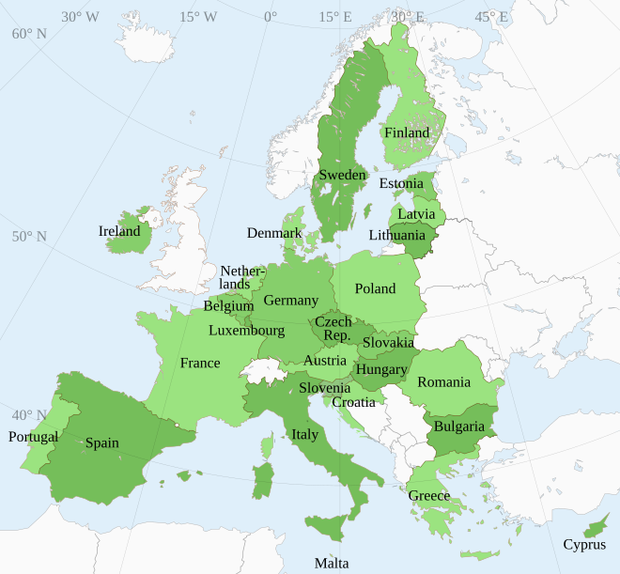
Η Ευρωπαϊκή Ένωση
Τα μέλη της Ευρωπαϊκής Ένωσης

Slide 56
ΕΕ, ΟΝΕ και νέες διευρύνσεις
Συνθήκη του Μάαστριχτ (1992): μετεξέλιξη των Ευρωπαϊκών Κοινοτήτων στην Ευρωπαϊκή Ένωση (Ε.Ε.) και σύσταση της Οικονομικής και Νομισματικής Ένωσης της Ευρώπης (ΟΝΕ), με στόχο τη δημιουργία κοινού νομίσματος.
Διευρύνσεις: Σουηδία, η Φινλανδία και η Αυστρία (1994), χώρες Ανατολικής Ευρώπης και Κύπρος (2004) και Βουλγαρία και η Ρουμανία (2007).
Ευρώ: σε κυκλοφορία από το 2001

Slide 57
Πλεονεκτήματα της ΕΕ
απόρριψη του εθνικισμού και ενότητα.
κατοχύρωση της δημοκρατίας,
επέκταση πεδίου εφαρμογής ανθρώπινων δικαιωμάτων,
άμβλυνση των περιφερειακών ανισοτήτων και
αυξημένη επιρροή της Ευρώπης στις διεθνείς σχέσεις.

Slide 58
Η Ελλάδα έως το 1974 Το ανορθωτικό έργο των κυβερνήσεων 1950-1967 Ανάγκη για ανάπτυξη
Η καταστροφική δεκαετία του 1940: πόλεμος, κατοχή, πείνα, εμφύλιος.
Απαραίτητη η ανοικοδόμηση και η οικονομική ανάπτυξη
εκλογές του 1950 και του 1951: κυβέρνηση της Εθνικής Προοδευτικής Ένωσης Κέντρου (ΕΠΕΚ, αρχηγός ο στρατηγός Νικόλαος Πλαστήρας) και του Κόμματος των Φιλελευθέρων (αρχηγός ο Σοφοκλής Βενιζέλος).

Slide 59
Εσωτερικά και εξωτερική πολιτική
πρόοδος στα οικονομικά (υπουργός Συντονισμού: Γεώργιος Καρτάλης).
εκτέλεση του Νίκου Μπελογιάννη και των συνεργάτες του (στελέχη του ΚΚΕ).
εξωτερική πολιτική: ένταξη της Ελλάδας στο NATO (Φεβρουάριος 1952).

Slide 60
Εξελίξεις μέχρι το 1955
εκλογές 1952: κυβέρνηση του Ελληνικού Συναγερμού (αρχηγός ο στρατάρχης Αλέξανδρος Παπάγος).
υποτίμηση της δραχμής (υπουργός Συντονισμού Σπύρος Μαρκεζίνης) και οικονομικά μέτρα με στόχο την ανάπτυξη.
1955: σοβαρή κρίση στο Κυπριακό και στις ελληνοτουρκικές σχέσεις.
ο βασιλιάς Παύλος κάλεσε τον υπουργό Δημοσίων Έργων Κωνσταντίνο Καραμανλή να σχηματίσει κυβέρνηση.

Slide 61
Κωνσταντίνος Καραμανλής και ΕΡΕ Σύνδεση με ΕΟΚ Εσωτερικά προβλήματα
Ο Καραμανλής ίδρυσε νέο κόμμα, την Εθνική Ριζοσπαστική Ένωση (ΕΡΕ), και κυβέρνησε έως το 1963.
ραγδαία οικονομική ανάπτυξη: μεγάλα έργα στη γεωργία, στο οδικό δίκτυο, στον τουρισμό και στη βιομηχανία.
Η συμφωνία μελλοντική πλήρη ένταξη της χώρας υπογράφηκε στην Αθήνα στις 9 Ιουλίου 1961.
Στόχοι: σταθεροποίηση της δημοκρατίας, ενίσχυση της οικονομικής ανάπτυξης και ισχυροποίηση στο διεθνές πεδίο
μετανάστευση κυρίως σε δυτικοευρωπαϊκές χώρες.
καταγγελίες της ΕΔΑ (Ενιαία Δημοκρατική Αριστερά) για διακρίσεις σε βάρος της.
Δολοφονία του βουλευτή της ΕΔΑ Γρηγόρη Λαμπράκη στη Θεσσαλονίκη από παρακρατική οργάνωση (Μάιος 1963).
Ιούνιος 1963: ο βασιλιάς Παύλος εξαναγκάζει τον Καραμανλή σε παραίτηση.

Slide 62
Γεώργιος Παπανδρέου και Ένωση Κέντρου
εκλογές 1963 και 1964: κυβέρνηση Ένωσης Κέντρου (αρχηγός Γεώργιος Παπανδρέου).
Προσπάθειες για διεύρυνση της δημοκρατίας και σημαντική εκπαιδευτική μεταρρύθμιση.
Πολιτική κρίση
Ιούλιος 1965: ο νεαρός βασιλιάς Κωνσταντίνος Β΄ ανάγκασε τον Παπανδρέου σε παραίτηση, κάτι που προκάλεσε διαδηλώσεις στην Αθήνα (Ιουλιανά). Ακολούθησε σχηματισμός νέας κυβέρνησης από πρώην βουλευτές της Ένωσης Κέντρου (αποστάτες).
21η Απριλίου 1967: κατάλυση της δημοκρατίας και δικτατορία των συνταγματαρχών.

Slide 63
Η δικτατορία των συνταγματαρχών, 1967-1974
Ηγέτες: Γεωργίος Παπαδόπουλος, Νικόλαος Μακαρέζος (συνταγματάρχες) και Στυλιανός Παττακός (ταξίαρχος).
Σύντομα έλεγξαν τον κρατικό μηχανισμό και τον στρατό.
Απομόνωση: η σύνδεση με την ΕΟΚ «πάγωσε» και η Ελλάδα εκδιώχτηκε από το Συμβούλιο της Ευρώπης.
Μόνον οι ΗΠΑ συνεργάστηκαν με τους δικτάτορες, κάτι που δημιούργησε την εντύπωση ότι οι ΗΠΑ επέβαλαν τη δικτατορία.

Slide 64
Αντίδραση στη δικτατορία
Από τους Έλληνες πολιτικούς: Γεώργιος Παπανδρέου, Παναγιώτης Κανελλόπουλος, Γεώργιος Μαύρος, Γεώργιος Ράλλης, Κωνσταντίνος Καραμανλής, Ανδρέας Παπανδρέου, Μίκης Θεοδωράκης, Μελίνα Μερκούρη.
απόπειρα δολοφονίας του δικτάτορα Γεώργιου Παπαδόπουλου από τον Αλέκο Παναγούλη απέτυχε. Ο Παναγούλης συνελήφθη και βασανίστηκε άγρια.
Μάιος 1973: κίνημα του Πολεμικού Ναυτικού (απέτυχε).
Κορυφαίες στιγμές της αντίδρασης: φοιτητικές εξεγέρσεις της Νομικής Σχολής στην Αθήνα, τον Φεβρουάριο του 1973, και του Πολυτεχνείου, τον Νοέμβριο του ίδιου έτους.
Η εξέγερση του Πολυτεχνείου κατεστάλη από στρατιωτικές δυνάμεις τη νύχτα της 17ης Νοεμβρίου 1973: πολλοί πολίτες βρήκαν τον θάνατο, ενώ άλλοι συνελήφθησαν και υπέστησαν βασανισμούς.

Slide 65
Δικτατορία του Ιωαννίδη
Νοέμβριος 1973: ο ταξίαρχος Δημήτριος Ιωαννίδης ανέτρεψε το καθεστώς Παπαδόπουλου και εγκαθίδρυσε ακόμη σκληρότερο δικτατορικό καθεστώς.
Ιούλιος 1974: ο Ιωαννίδης προσπάθησε να ανατρέψει τον πρόεδρο Μακάριο στην Κύπρο. Ακολούθησε τουρκική εισβολή, ύστερα από την οποία η δικτατορία κατέρρευσε και οι αρχηγοί των ενόπλων δυνάμεων κάλεσαν τον Κ. Καραμανλή στην εξουσία.

Slide 66
Η Ελλάδα της Μεταπολίτευσης και η ένταξη στην Ενωμένη Ευρώπη
Μεταπολίτευση
Ο Κωνσταντίνος Καραμανλής αναλαμβάνει την εξουσία τη νύχτα της 23ης προς 24η Ιουλίου 1974. Ξεκινά η «Μεταπολίτευση», η μετάβαση από τη δικτατορία σε ένα σύγχρονο δημοκρατικό πολίτευμα.
Προβλήματα: ο στρατός ελεγχόταν χουντικούς αξιωματικούς, έτοιμους να ανατρέψουν τη νέα κυβέρνηση.
τεράστια κρίση λόγω της τουρκικής εισβολής στην Κύπρο και των τουρκικών διεκδικήσεων στον χώρο του Αιγαίου και κυρίως στο ζήτημα της υφαλοκρηπίδας (δηλαδή του βυθού της θάλασσας και του υπεδάφους του, πέραν των χωρικών υδάτων).
αποχώρηση της Ελλάδας από το στρατιωτικό σκέλος του NATO με πρωτοβουλία Καραμανλή, μετά τη δεύτερη φάση της τουρκικής εισβολής στην Κύπρο (Αύγουστος 1974).
Αποκατάσταση της δημοκρατίας
σχηματισμός κυβέρνησης εθνικής ενότητας, πολιτικός έλεγχος στον στρατό και στη διοίκηση, νομιμοποίηση ΚΚΕ και προετοιμασία εκλογών.
νέα κόμματα: το Πανελλήνιο Σοσιαλιστικό Κίνημα (ΠΑΣΟΚ) υπό τον Ανδρέα Παπανδρέου, η Νέα Δημοκρατία υπό τον Κωνσταντίνο Καραμανλή, η Ένωση Κέντρου-Νέες Δυνάμεις υπό τον Γεώργιο Μαύρο.
πρώτες εκλογές της Μεταπολίτευσης (17 Νοεμβρίου 1974): νίκη της Νέας Δημοκρατίας.
δημοψήφισμα για το πολίτευμα: αβασίλευτη δημοκρατία.
νέο Σύνταγμα (Ιούνιος 1975).

Slide 67
Η Ελλάδα στην Ευρώπη
Πολιτικές εξελίξεις έως το 1980
Εκλογές του 1977: νίκη της Νέας Δημοκρατίας. Ο Καραμανλής Πρόεδρος της Δημοκρατίας (1980).
Εξωτερική πολιτική:
καλλιέργεια σχέσεων με Άραβες και σοβιετικό συνασπισμό
πρωτοβουλίες για βαλκανική συνεργασία,
αντιμετώπιση τουρκικών διεκδικήσεων στο Αιγαίο
η χώρα επανήλθε στο στρατιωτικό σκέλος του NATO το 1980.

Slide 68
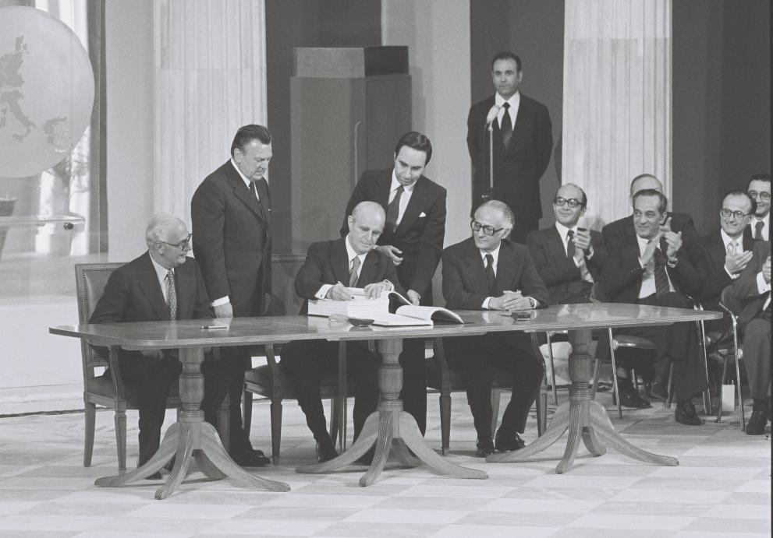
Η υπογραφή της Συνθήκης από την Ελλάδα. Από αριστερά προς τα δεξιά: Γεώργιος Ράλλης, Κωνσταντίνος Καραμανλής και Γεώργιος Κοντογεώργης. Πηγή: επίσημη ιστοσελίδα της Ευρωπαϊκής Επιτροπής.

Slide 69
Η Ελλάδα πλήρες μέλος της ΕΟΚ
ένταξη σε μια διεθνή συνεργασία,
εξισορρόπηση των διεθνών σχέσεων της χώρας,
εδραίωση του νεαρού δημοκρατικού πολιτεύματος,
εκσυγχρονισμός της ελληνικής οικονομίας,
διαπραγματεύσεις από το 1976 έως τον Δεκέμβριο του 1978,
υπογραφή της Συνθήκης Προσχώρησης στο Ζάππειο Μέγαρο στις 28 Μαΐου 1979.
Η Ελλάδα έγινε πλήρες μέλος της Κοινότητας την 1η Ιανουαρίου 1981.

Slide 70
Εξελίξεις μέχρι το 1985
Εκλογικές νίκες του ΠΑΣΟΚ (1981 και 1985) υπό τον Ανδρέα Παπανδρέου:
μεταρρύθμιση του Οικογενειακού Δικαίου: εξίσωση και νομικά των δύο φύλων,
Εθνικό Σύστημα Υγείας (ΕΣΥ),
αναγνώριση Εθνικής Αντίστασης,
αναδιανομή του εθνικού εισοδήματος,
πρόγραμμα σταθεροποίησης της οικονομίας (υπουργός Κων. Σημίτης),
Εξωτερική πολιτική:
Ο Παπανδρέου κρατά την Ελλάδα στον δυτικό κόσμο, υποστηρίζοντας τη μείωση του ψυχροπολεμικού ανταγωνισμού, τον πυρηνικό αφοπλισμό και την αναδιανομή των πόρων προς όφελος του Τρίτου Κόσμου.

Slide 71
Εξελίξεις μέχρι το 2004
1990: κυβέρνηση Νέας Δημοκρατίας, με πρωθυπουργό τον Κωνσταντίνο Μητσοτάκη.
υπογραφή Συνθήκης Μάαστριχτ και προσπάθειες ενίσχυσης της οικονομίας.
1993-1995: επανέρχεται το ΠΑΣΟΚ, αλλά ο Παπανδρέου λόγω προβλημάτων υγείας, αντικαθίσταται από τον Κ. Σημίτη, που παρέμεινε στο αξίωμα αυτό έως τις εκλογές του 2004.
συμμετοχή της χώρας στην Οικονομική και Νομισματική Ένωση (ΟΝΕ) της Ευρώπης και υιοθέτηση του ευρώ (2001).

Slide 72
Αποτίμηση της Μεταπολίτευσης
Γενικά, επιτυχημένη η πορεία της χώρας:
υπέρβαση πολιτικών παθών και διχασμών,
αξιόλογη οικονομική ανάπτυξη,
σταθερό δημοκρατικό πολίτευμα,
συμμετοχή στην Ευρωπαϊκή Ένωση,
σημαντικός ρόλος στα Βαλκάνια.
άρθρο στον επίσημο ιστότοπο της Ευρωπαϊκής Ένωσης.
Ψηφιακό λεύκωμα για την ένταξη στην ΕΟΚ (πηγή: https://www.zappeion.gr/)

Slide 73
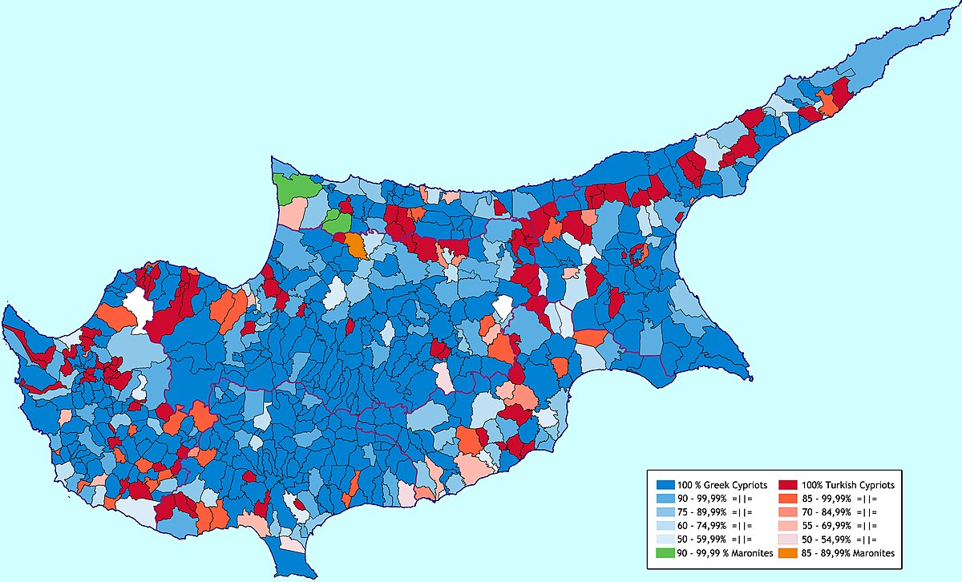
Το κυπριακό πρόβλημα
Η πληθυσμιακή σύνθεση της Κυπριακής Δημοκρατίας κατά την εγκαθίδρυσή της το 1960· με κυανό χρώμα αποδίδονται οι Ελληνοκυπριακοί και με κόκκινο οι Τουρκοκυπριακοί πληθυσμοί. Με πράσινο και πορτοκαλί χρώμα αποδίδονται οι πληθυσμοί Μαρωνιτών

Slide 74
Η «Αγγλοκρατία»
Η Κύπρος αγγλική αποικία
Πληθυσμός: 80% ελληνοκυπριακός, 18% τουρκοκυπριακός (Συνθήκη της Λωζάννης, 1923).
1878: οι Οθωμανοί παραχωρούν στη Βρετανία την Κύπρο για να εξασφαλίσουν προστασία έναντι της Ρωσίας.
Οι ελληνοκύπριοι θεώρησαν τη βρετανική κατοχή προάγγελο της ένωσης με την Ελλάδα.
1914: η Βρετανία προσάρτησε την Κύπρο και το 1915 την προσέφερε στην Ελλάδα ως αντάλλαγμα για την έξοδό της στον πόλεμο -ωστόσο, η τότε ουδετερόφιλη ελληνική κυβέρνηση δε δέχτηκε την προσφορά.
1925: η Κύπρος επίσημα αποικία του Βρετανικού Στέμματος.
1931: εξέγερση των Ελλήνων Κυπρίων, η οποία κατεστάλη από τους Βρετανούς. Κατόπιν η Βρετανία επέβαλε ένα σκληρό αυταρχικό καθεστώς, που διατηρήθηκε ως τον Β΄ Παγκόσμιο Πόλεμο.

Slide 75
Φρούδες ελπίδες
Μετά το 1945 η Βρετανία αποφάσισε να κρατήσει την Κύπρο, λόγω της στρατηγικής σημασίας της. Οι Ελληνοκύπριοι θεώρησαν προσβολή το αποικιακό καθεστώς και αποφάσισαν να αντιδράσουν δυναμικά.

Slide 76
Ο κυπριακός αγώνας Πιέσεις για ένωση
1950 δημοψήφισμα από την Εκκλησία της Κύπρου: 95,7% των Ελλήνων Κυπρίων υπέρ της ένωσης.
ο Μακάριος Γ΄ (Αρχιεπίσκοπος Κύπρου) πίεσε την Αθήνα να προσφύγει στον ΟΗΕ με αίτημα την αυτοδιάθεση.
1954 ο Χένρυ Χόπκινσον (υφυπουργός Αποικιών) δήλωσε ότι η Κύπρος ανήκε στις περιοχές που «ουδέποτε» θα γίνονταν ανεξάρτητες. Το ίδιο έτος η ελληνική κυβέρνηση προσέφυγε στον ΟΗΕ χωρίς αποτέλεσμα.

Slide 77
Ένοπλος αγώνας
1955: έναρξη ένοπλου αγώνα από την ΕΟΚΑ (Εθνική Οργάνωσις Κυπρίων Αγωνιστών). Πολιτικός ηγέτης ο Μακάριος και στρατιωτικός ο συνταγματάρχης Γεώργιος Γρίβας («Διγενής»).
1955-1959 νεκροί του αγώνα: Γρηγόρης Αυξεντίου και Κυριάκος Μάτσης (το 1957 και 1958 αντίστοιχα), Μιχάλης Καραολής και Ανδρέας Δημητρίου (οι πρώτοι που απαγχονίστηκαν από τους Βρετανούς το 1956).
1956 εξορία του Μακάριου στις Σεϋχέλλες. Η Τουρκία διεκδίκησε τη διχοτόμηση της νήσου.
1959 Συμφωνίες Ζυρίχης και Λονδίνου: η ελληνική κυβέρνηση (Κ. Καραμανλής, υπουργός Εξωτερικών Ευάγγελος Αβέρωφ-Τοσίτσας) διαπραγματεύτηκαν με την Τουρκία τη δημιουργία ανεξάρτητου κυπριακού κράτος, αποκλείοντας και την ένωση και τη διχοτόμηση.
1960: ανακήρυξη της κυπριακής ανεξαρτησίας με πρόεδρο τον Μακάριο. Η Βρετανία διατήρησε δύο στρατιωτικές βάσεις.

Slide 78
Από την ανεξαρτησία στην τουρκική εισβολή
Τα «Δεκατρία Σημεία»
1963: ο Μακάριος πρότεινε τα «Δεκατρία Σημεία» για την αναθεώρηση του Συντάγματος. Η Τουρκία απέρριψε την πρόταση και ακολούθησαν τουρκοκυπριακή εξέγερση και διακοινοτικές συγκρούσεις.
1964: στάλθηκε δύναμη του ΟΗΕ στην Κύπρο, για τη διασφάλιση της ειρήνης. Ο Γ. Παπανδρέου απέστειλε στην Κύπρο μία μεραρχία (αρχιστράτηγος ο Γεώργιος Γρίβας), για να τη θωρακίσει από το ενδεχόμενο τουρκικής εισβολής.

Slide 79
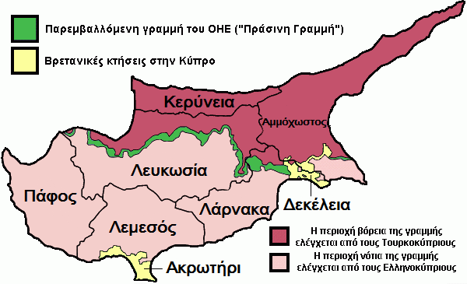
Τουρκική εισβολή
Η διαίρεση του νησιού μετά την τουρκική εισβολή

Slide 80
Το Κυπριακό μετά την τουρκική εισβολή Προσφυγιά και οικονομική ανάκαμψη
Οι προκλήσεις: αποκατάσταση προσφύγων και επιβίωση του ελληνισμού στη Μεγαλόνησο.
τέλη του 1970: ραγδαία οικονομική ανάπτυξη και εμβάθυνση της δημοκρατίας από τις κυβερνήσεις Σπύρου Κυπριανού (1977-88), Γιώργου Βασιλείου (1988-93), Γλαύκου Κληρίδη (1993-2003) και Τάσου Παπαδόπουλου (2003).

Slide 81
Ψευδοκράτος
καταδίκη της κατοχής από τον ΟΗΕ και άλλους διεθνείς οργανισμούς.
τουρκικός εποικισμός της Κύπρου και ανακήρυξη της «ανεξαρτησίας» της κατεχόμενης Κύπρου (1983, κατοχικός ηγέτης Ραούφ Ντενκτάς).
Το «ψευδοκράτος» δεν έχει αναγνωριστεί από κανένα μέλος της διεθνούς κοινότητας πλην της Τουρκίας.

Slide 82
Ευρωπαϊκή πορεία
2004: πλήρης ένταξη της Κυπριακής Δημοκρατίας στην Ευρωπαϊκή Ένωση, που μπορεί να είναι επωφελής και για τις δύο κοινότητες.
Σχέδιο Ανάν για την επίλυση του Κυπριακού: απορρίφθηκε από τα ¾ των Ελλήνων Κυπρίων.

